Slide 1
Ladislav Blažek, Jaroslav Hradílek
Organizace a řízení nadnárodních společností I

Slide 2
Jsou velké, silné, vysoce produktivní.
Vytváří hodnotu pro zákazníky, dávají lidem práci, pečují o rozvoj svých pracovníků, jsou společensky odpovědné.
Působí v globálním měřítku, vymykají se kontrole trhů i států.
Neslouží primárně obecnému blahu, nýbrž zisku svých vlastníků.

Slide 3
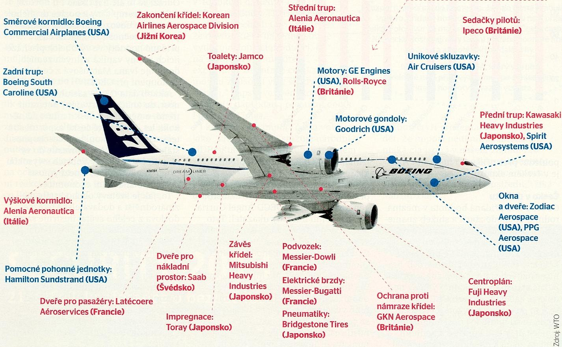
LETADLO Boeing 787
Software:
Dassault Systems (Francie)
Navigace:
Honeywel (USA)
Kontrolní systémy:
Rockwel Colins (USA)
Konečná montáž:
Boeing Commercial Airplanes (USA)

Slide 4
Nadnárodní společnost je podnikatelské seskupení jehož subjekty sídlí ve více zemích
Index transnacionality
Index internacionalizace
Země původu
Vývoj nadnárodních společností od druhé poloviny dvacátého století
Státy versus nadnárodní společnosti
aktiva v zahr. / aktiva celkem
prodej v zahr. / prodej celkem
pracovníci v zahr. / pracovníci celkem
pobočky v zahraničí / pobočky celkem
vznik, centrála, daňový domicil

Slide 5
2014 | 2013 |  |  | Sector
1 | 1 | Apple | US | Technology hardware & equipment
2 | 2 | Exxon Mobil | US | Oil & gas producers
3 | 7 | Microsoft | US | Software & computer services
4 | 15 | Google | US | Software & computer services
5 | 3 | Berkshire Hathaway | US | Nonlife insurance
6 | 12 | Johnson & Johnson | US | Pharmaceuticals & biotechnology
7 | 23 | Wells Fargo | US | Banks
8 | 6 | General Electric | US | General industrials
9 | 20 | Roche | Switzerland | Pharmaceuticals & biotechnology
10 | 5 | Wal-Mart Stores | US | General retailers
11 | 9 | Nestle | Switzerland | Food producers
12 | 17 | Royal Dutch Shell | UK | Oil & gas producers
13 | 25 | JP Morgan Chase | US | Banks
14 | 24 | Novartis | Switzerland | Pharmaceuticals & biotechnology
15 | 10 | Chevron | US | Oil & gas producers
16 | 4 | PetroChina | China | Oil & gas producers
17 | 16 | Procter & Gamble | US | Household goods & home construction
18 | 13 | Samsung Electronics | South Korea | Leisure goods
19 | 18 | Pfizer | US | Pharmaceuticals & biotechnology
20 | 8 | IBM | US | Software & computer services
21 | 11 | Industrial & Commer. Bank of China | China | Banks
22 | 32 | Verizon Communications | US | Fixed line telecommunications
23 | 27 | Toyota Motor | Japan | Automobiles & parts
24 | 22 | HSBC | UK | Banks
25 | 14 | China Mobile | Hong Kong | Mobile telecommunications

Slide 6
2014 | 2013 |  |  | Sector
1 | 1 | Apple | US | Technology hardware & equipment
2 | 2 | Exxon Mobil | US | Oil & gas producers
3 | 7 | Microsoft | US | Software & computer services
4 | 15 | Google | US | Software & computer services
5 | 3 | Berkshire Hathaway | US | Nonlife insurance
6 | 12 | Johnson & Johnson | US | Pharmaceuticals & biotechnology
7 | 23 | Wells Fargo | US | Banks
8 | 6 | General Electric | US | General industrials
9 | 20 | Roche | Switzerland | Pharmaceuticals & biotechnology
10 | 5 | Wal-Mart Stores | US | General retailers
11 | 9 | Nestle | Switzerland | Food producers
12 | 17 | Royal Dutch Shell | UK | Oil & gas producers
13 | 25 | JP Morgan Chase | US | Banks
14 | 24 | Novartis | Switzerland | Pharmaceuticals & biotechnology
15 | 10 | Chevron | US | Oil & gas producers
16 | 4 | PetroChina | China | Oil & gas producers
17 | 16 | Procter & Gamble | US | Household goods & home construction
18 | 13 | Samsung Electronics | South Korea | Leisure goods
19 | 18 | Pfizer | US | Pharmaceuticals & biotechnology
20 | 8 | IBM | US | Software & computer services
21 | 11 | Industrial & Commer. Bank of China | China | Banks
22 | 32 | Verizon Communications | US | Fixed line telecommunications
23 | 27 | Toyota Motor | Japan | Automobiles & parts
24 | 22 | HSBC | UK | Banks
25 | 14 | China Mobile | Hong Kong | Mobile telecommunications

Slide 7
Modely organizačních struktur
MONISTICKÁ (ANGLOSASKÁ) STRUKTURA
v čele společnosti správní rada
v čele správní rady její předseda – může/nemusí být zároveň CEO
DUALISTICKÁ (KONTINENTÁLNÍ) STRUKTURA
řídící orgán – představenstvo je složeno z manažerů odpovědných dozorčí radě
oddělení řízení a kontroly

Slide 8
Fortune 500
Úspěšné společnosti mají mnoho společného, ale neplatí to o organizační struktuře
Požadavky jsou štíhlá (lean), funkční (functional), spolupracující (cooperative) organizační struktura
Obvykle jsou tyto požadavky protikladné => v praxi hledání kompromisů
Možné řešení – organizace podle regionů, podle zákazníků, podle produktů, procesů – 30% Fortune 500 společností má zákaznickou (customer centricity) strukturu
Funkční struktura s rostoucí velikostí společnosti přestává stačit => divizní struktura (divisional structure), liniově-štábní uspořádání
Projektové a key account management řešení

Slide 9
Příklad funkční struktury - ČEZ

Slide 10
Daimler AG – příklad produktové struktury

Slide 11
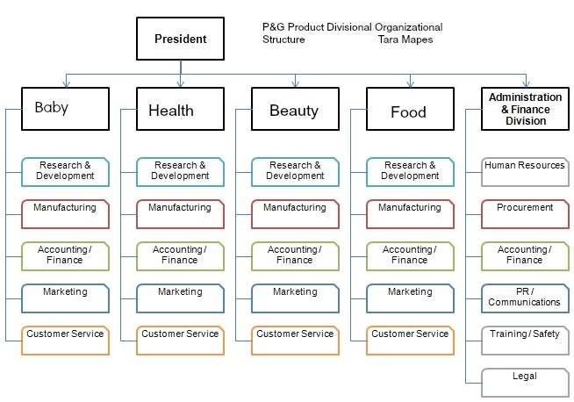
P&G – příklad zákaznické struktury

Slide 12
Organizační struktury
Zákaznická Produktová
Výhody
Bližší kontakt se zákazníkem Přirozené členění
Porozumění trhu Vyšší odbornost
Pochopitelné členění Jasná linie odpovědnosti
Nevýhody
Vyšší nároky na spolupráci Přístup k zákazníkovi a komunikaci Cenotvorba a vnitřní obchod
Koordinace Potřeba Key Account Mngmt
Zdvojování některých pozic
Řízení komplexnějších projektů

Slide 13
Podniková kultura
Měnění struktury beze změny myšlení lidí a jejich chování nepovede k úspěchu
Výsledkem jsou časté reorganizace a chaos
Nezbytné je zajištění plynulé komunikace a spolupráce
Tomáš Baťa ve 20. letech dokázal úspěšně aplikovat mnohé „moderní“ přístupy
Osobní motivace nezáleží na penězích, ale na seberealizaci
Méně bývá více (minimum porad, přímé řízení)
Systém kontroly (plány, každá dílna P/L odpovědnost)
Plánování vycházelo z potřeb prodeje, ne výroby
Důraz na pružnost, operativnost, osobní iniciativu

Slide 14
Siemens
Neustálé akvizice / divestice
Množství dceřinných společností
Dodržování právních systému 150 zemí, obsazení řídících orgánů, DR…
Mnoho non core a pomocných aktivit (Banka, Real estates, equities…)
Nutnost řídit funkčně, divizně, regionálně – organizační manuál má 68 stran.
Sdílené služby

Slide 15
Siemens – základní fakta
348.000 zaměstnanců
Obrat 76 000 000 000 € (≈ 2,1 x 10¹² CZK, HDP ČR ≈ 4,4 x 10¹²⁾
289 továren na světě
Regionální zastoupení prakticky všude

Slide 16
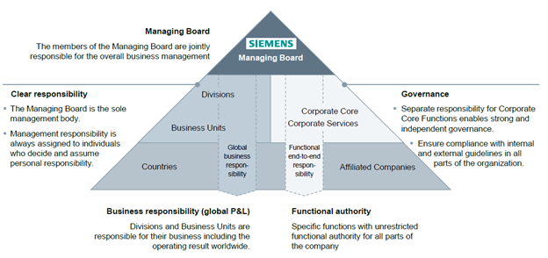
Siemens struktura

Slide 17
Siemens

Slide 18
Siemens

Slide 19
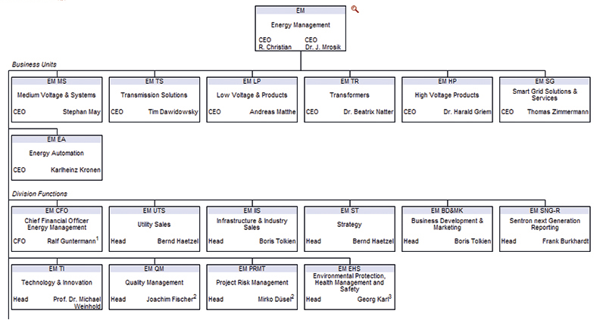
Siemens

Slide 20
Siemens – další témata
Obchodování v rámci koncernu (Siemens Businesss Conditions)
Vykazování a konsolidace
Systém nákladových středisek a profitcenter
Záruky a odpovědnosti
Sdílení know how a best practice
Řízení rizik a rozhodovací proces

Slide 21
Siemens – příklad struktury
From: Peter (E S SR WP EMEA S ON CEE)
Sent: Wednesday, May 30, 2009 12:55 PM
To: Jaromír (CEE RC-CZ E-S S);
Cc: Kristina (E SPR MPC 2)
Subject: New contract proposal
Importance: High
Dear all,

